Slide 1
Sporto treniruočių programos parinkimo mobilioji programa
Fitness Training Program Selection Mobile Application
Bakalaurinis darbas
Tautvydas Milčiūnas, IT 4 kursas
2017

Slide 2
Darbo tikslas
Sukurti sporto programos parinkimo sistemą, pritaikytą mobiliesiems įrenginiams.

Slide 3
Darbo uždaviniai
Išanalizuoti senąją sistemą ir panašias programėles.
Aprašyti senąją sistemą ir jos panaudojimo atvejus.
Sukurti sistemos modelius bei diagramas.
Sukurti vartotojų registracijos, prisijungimo ir duomenų užpildymo galimybę.
Sukurti sporto programos ir dietos plano generavimą, programų valdymas ir keitimas.
Sukurti sporto statistikos generavimą.
Sukurti kalendorių sporto pratimams ir dietos planui.

Slide 4
Panašių sistemų analizė
Programėlė | Registracija | Sporto plano sudarymas | Dietos plano sudarymas
„Gym Mentor“ | Nėra | Nėra | Nėra
„Fitness & Bodybuilding“ | Nėra | Dalinai | Nėra
„7 minute workout“ | Nėra | Nėra | Nėra
„MyFitnessPal“ | Nėra | Nėra | Yra

Slide 5







Naudojamos technologijos
React Native (JavaScript biblioteka)
Expo SDK (geriausi React Native įskiepiai)
Google Firebase (duomenų bazė debesyje)
Redux-saga (duomenų saugojimo ir pernešimo būdas aplikacijoje)
Genymotion (mobilaus įrenginio simuliatorius)
GitHub (sisteminio kodo saugojimo tinklapis)
Yarn/Npm (paketų naudojimo projekte tvarkymo sistemos)

Slide 6
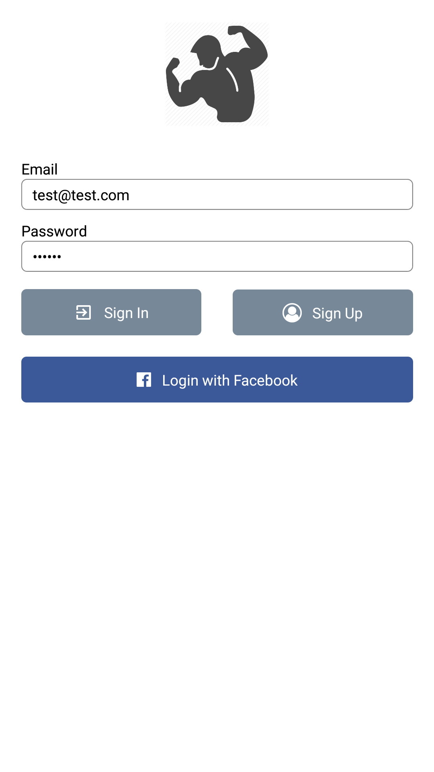
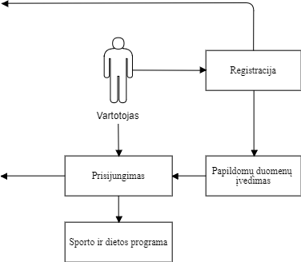
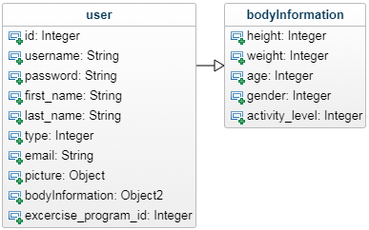

Slide 7
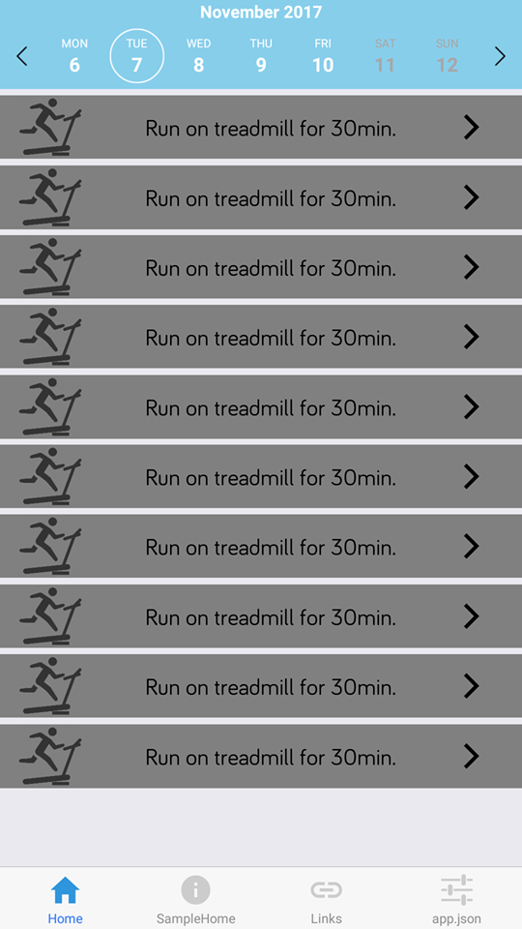
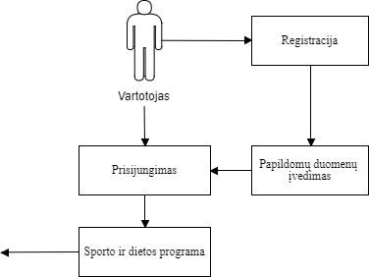
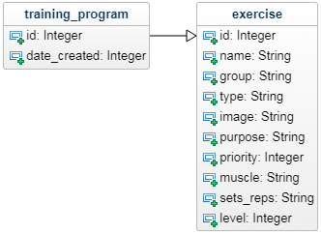

Slide 8
Planuojami darbai
Patobulinti registraciją, sukurti vartotojo sesijos išlaikymą, pridėti kitų socialinių tinklų prisijungimui
Dietos plano generavimo sukūrimas
Sporto statistikos generavimas
Sistemos pranešimai (ang. Push notifications)
Kalendoriaus sporto pratimams ir dietos planui sukūrimas

